Slide 1
Hardware Description Language(HDL)
Nome: Antonio Carlos Neto

Slide 2
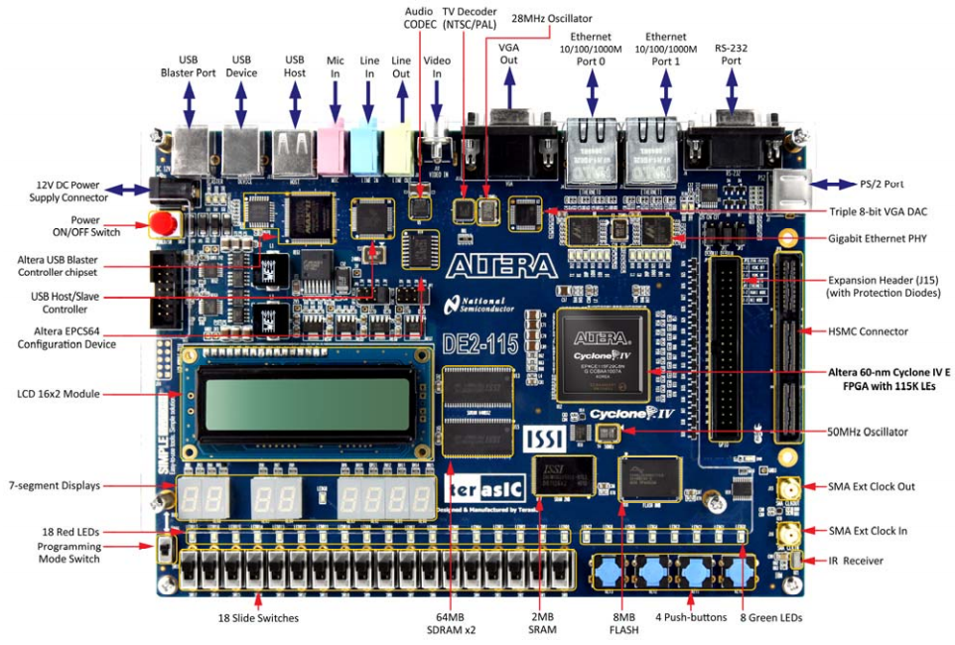
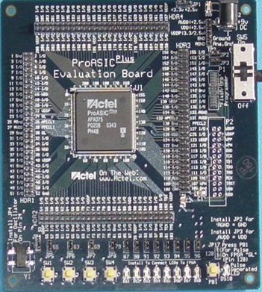
Hardwares Usados
FPGA (Field Programmable Gate Array);
ASIC (Aplication Specific Integrated Circuit);

Slide 3
Vantagens
Time to Market;
Menor Ciclo e Custo de Desenvolvimento;
Aumento de Qualidade no Desenvolvimento;
Gerenciamento do Projeto;

Slide 4
Desvantagens
Otimização;
Falta de pessoal especializado e treinado;

Slide 5
Exemplos
VHDL
VeryLog
SystemVeryLog
SystemC
ABEL

